Slide 1



Introduction to OR

Slide 2
Linear Problemming
i. All LP models seek to maximize or minimize some quantity, usually profit or
costs.
ii. All LP models have constraints or limitations that limit the degree to which
the objective can be purse. E.g. deciding how many units of product in a
product line to be produced is restricted to the manpower and machinery
available.
iii. Objectives and constraints in LP model must be expressed in linear equations
and inequalities.

Slide 3
Linear Problemming
Bir marangoz işletmesi masa ve sandalye üretmektedir. Bir masa yapımı için 30 metre
tahtaya ve 5 saat iş gücüne gerek vardır. Bir sandalye yapımı için de 20 metre tahtaya ve 10 saat iş
gücüne gerek vardır.
İşletmenin elinde 300 metre tahta ile 110 saat iş gücü vardır. Ayrıca bir masanın satışından elde edilen kâr 6 TL ve bir sandalyenin satışından elde edilen kâr 8 TL olmaktadır. İşletmenin amacı
maksimum kara ulaşmaktır. Buna göre marangoz işletmesi ne kadar masa ve sandalye üretmelidir.

Slide 4
Linear Problemming
Karar değişkenleri: X1 : üretilecek masa miktarı,
X2 : üretilecek sandalye miktarı Amaç fonksiyonu:
Max Z = 6 X1 + 8 X2
Kısıtlar:
30X1 + 20X2 ≤ 300 (tahta kısıtı)
5X1 + 10X2 ≤ 110 (iş gücü kısıtı)
X1,X2 ≥ 0

Slide 5
Linear Problemming
Bir işletme X,Y ve Z gibi üç ürün üretmektedir. Bir birim X üretiminde 1 birim A malı
girdisi ile 1 birim B malı girdisi kullanılmaktadır. Bir birim Y malı üretiminde ise 1 birim A malı ile 2
birim B malı girdisi kullanılmaktadır. Birim Z üretiminde ise sadece A malı girdisi kullanılmaktadır.
İşletmenin elinde kullanılabilir 40 birim A malı ile 20 birim B malı bulunmaktadır.
Öte yandan, bir birim X malının satış fiyatı 10 TL, bir birim Y malının satış fiyatı 15 TL ve bir birim Z
malının satış fiyatı ise 12 TLdir. Bu X,Y,Z mallarının birim üretim maliyetleri sırasıyla 8 TL, 9 TL ve 7 TL’dir.
Buna göre işletmenin karını maksimum kılabilmek için üretim bileşimi ne olmalıdır.

Slide 6
Linear Problemming
Karar değişkenleri:
X1 : üretilecek X ürününün miktarı
X2 : üretilecek Y ürününün miktarı
X3 : üretilecek Z ürününün miktarı
Birim kar: Birim satış fiyatı – birim üretim maliyeti
Buna göre X1’in net karı 2 TL, X2’nin net karı 6 TL ve X3’ün net karı da 5 TL dir.
Amaç fonksiyonu:
Max Z = 2X1 + 6X2 +5X3
Kısıtlar:
X1 + X2 +X3 ≤ 40 (A malı girdisi)
X1 +2X2 ≤ 20 (B malı girdisi)
X1,X2, X3≥ 0

Slide 7
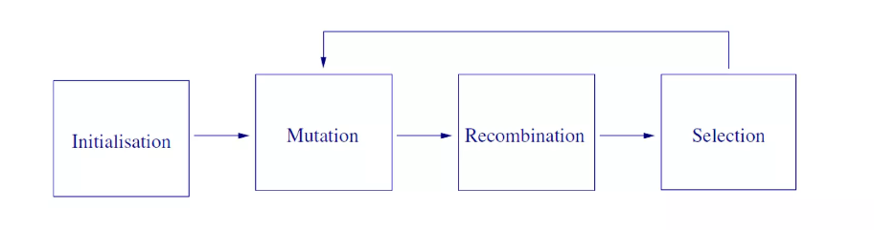
Differential Evolution Algorithm

Slide 8

DE-Initialization
Population are randomly distributed across the design space.
where Xmin and Xmax are vectors of lower and upper limit values respectively.

Slide 9
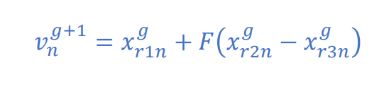
DE-Mutation
From each parameter vector, select three other vectors, x_r1, x_r2, x_r3 randomly
F: (0,1]

Slide 10
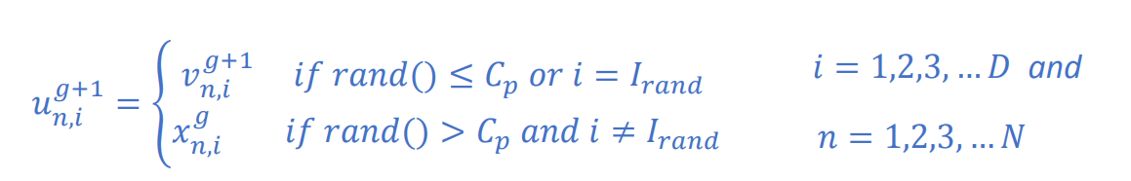
DE-Recombination
A trial vector u is developed below:
I_rand, integer [1,D]
Cp: probability

Slide 11
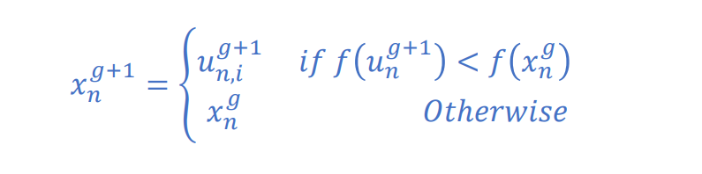
DE-Selection
A target vector x_n is generated via below comparison:

Slide 12
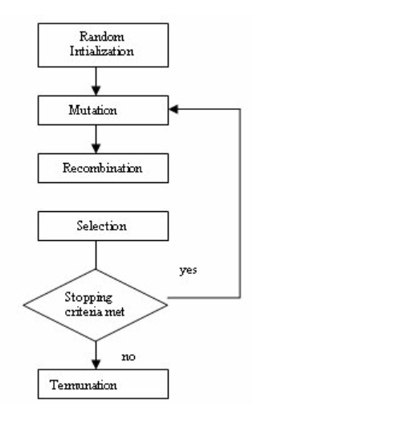
DE-Flowchart

